Slide 1
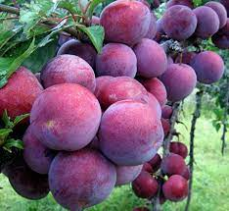
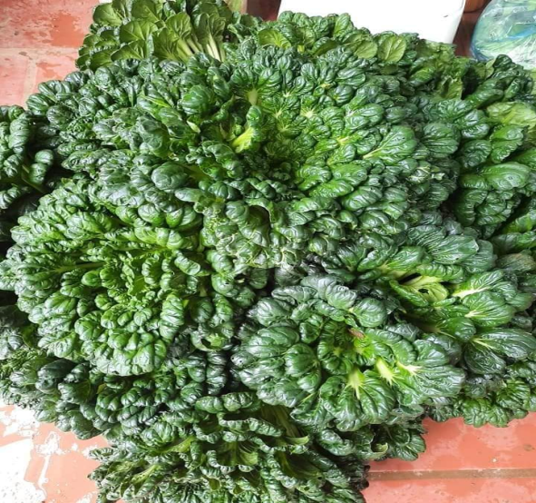

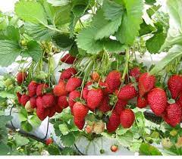
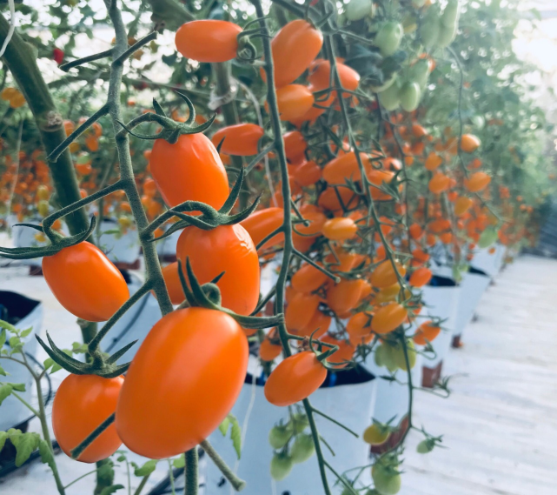
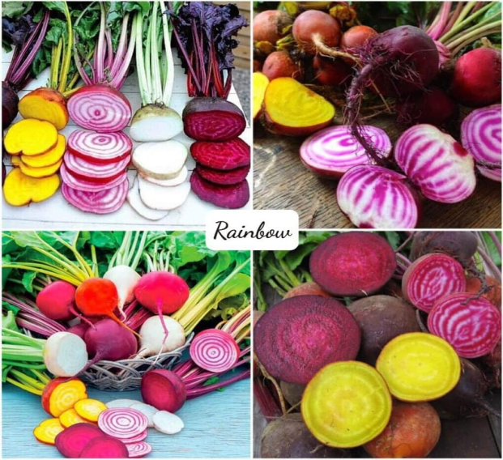
BÀI 4. THU HOẠCH SẢN PHẨM TRỒNG TRỌT

Slide 2
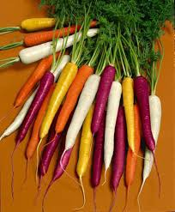
BÀI 4. THU HOẠCH SẢN PHẨM TRỒNG TRỌT
Mục đích, yêu cầu của thu hoạch sản phẩm trồng trọt.
Một số phương pháp phổ biến trong thu hoạch sản phẩm trồng trọt
Bảo quản sản phẩm trồng trọt sau thu hoạch

Slide 3

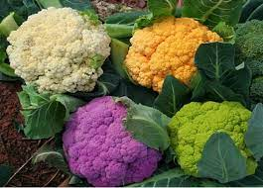
BÀI 4. THU HOẠCH SẢN PHẨM TRỒNG TRỌT
Mục đích, yêu cầu của thu hoạch sản phẩm trồng trọt.
1. Em hãy cho biết mục đích của thu hoạch sản phẩm trồng trọt?
2. Khi thu hoạch sản phẩm trồng trọt cần đảm bảo yêu cầu gì?

Slide 4
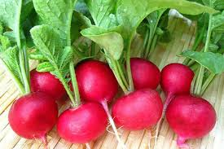
BÀI 4. THU HOẠCH SẢN PHẨM TRỒNG TRỌT
Mục đích, yêu cầu của thu hoạch sản phẩm trồng trọt.
Mục đích:
Đảm bảo nông sản ít bị tổn thất nhất
Đảm bảo chất lượng nông sản tốt nhất
Yêu cầu:
Đúng lúc, nhanh gọn, cẩn thận.
Sử dụng các phương pháp, dụng cụ phù hợp với từng loại cây trồng.

Slide 5
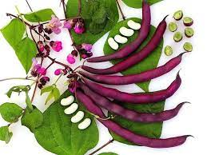
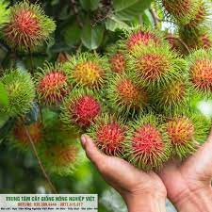
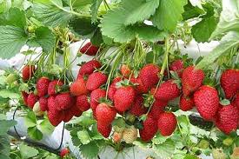
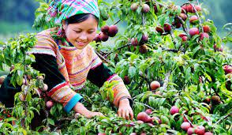
BÀI 4. THU HOẠCH SẢN PHẨM TRỒNG TRỌT
II. Một số phương pháp phổ biến trong thu hoạch
Hái

Slide 6
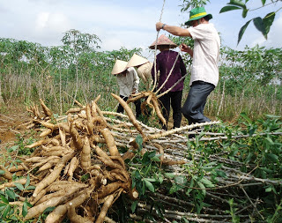
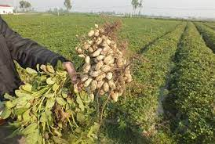
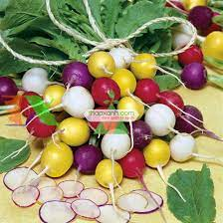
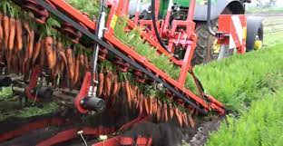
BÀI 4. THU HOẠCH SẢN PHẨM TRỒNG TRỌT
II. Một số phương pháp phổ biến trong thu hoạch
Nhổ

Slide 7
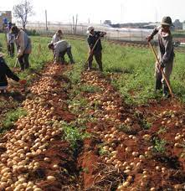
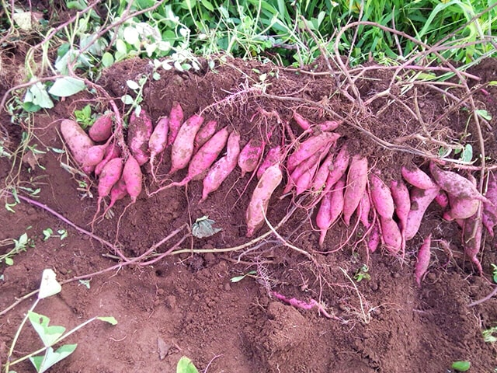
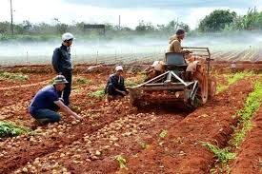
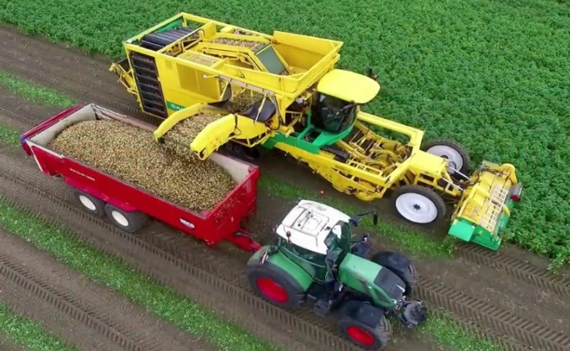
BÀI 4. THU HOẠCH SẢN PHẨM TRỒNG TRỌT
II. Một số phương pháp phổ biến trong thu hoạch
Đào

Slide 8
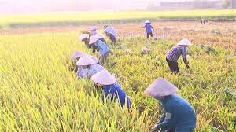
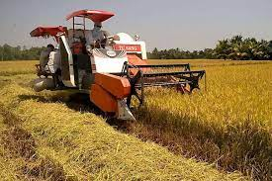
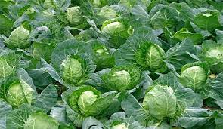
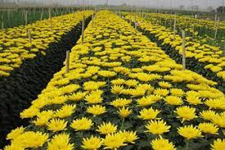
BÀI 4. THU HOẠCH SẢN PHẨM TRỒNG TRỌT
II. Một số phương pháp phổ biến trong thu hoạch
Cắt

Slide 9
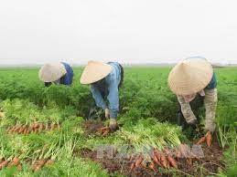
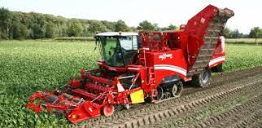
BÀI 4. THU HOẠCH SẢN PHẨM TRỒNG TRỌT
II. Một số phương pháp phổ biến trong thu hoạch
Có 2 hình thức thu hoạch sản phẩm trồng trọt:
+ Thu hoạch bằng máy
+ Thu hoạch thủ công

Slide 10
BÀI 4. THU HOẠCH SẢN PHẨM TRỒNG TRỌT
II. Một số phương pháp phổ biến trong thu hoạch
Xem video thu hoạch các sản phẩm trồng trọt bằng máy.
Trả lời câu hỏi: Em hãy cho biết trong video thu hoạch các loại sản phẩm trồng trọt nào? Sử dụng phương pháp thu hoạch nào (Cắt, nhổ, đào, hái)?

Slide 11
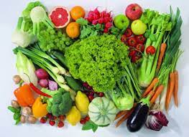
BÀI 4. THU HOẠCH SẢN PHẨM TRỒNG TRỌT
III. Bảo quản sản phẩm trồng trọt
Mục đích
Đảm bảo sản phẩm trồng trọt không bị hao hụt về số lượng và chất lượng
Tùy thuộc vào sản phẩm trồng trọt có phương pháp bảo quản khác nhau

Slide 12
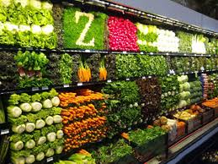
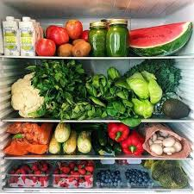
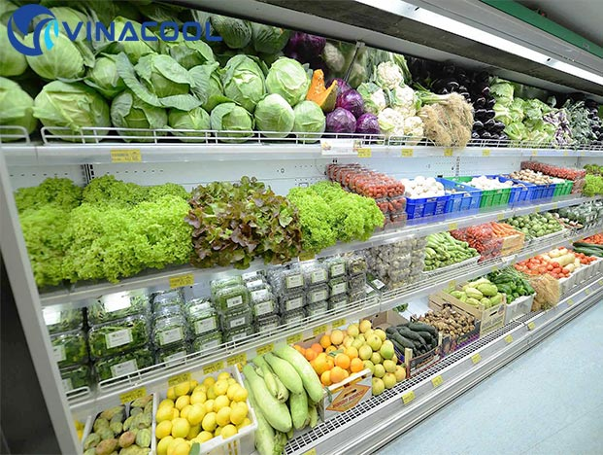
BÀI 4. THU HOẠCH SẢN PHẨM TRỒNG TRỌT
III. Bảo quản sản phẩm trồng trọt
2. Các phương pháp bảo quản sản phẩm trồng trọt
Bảo quản lạnh

Slide 13
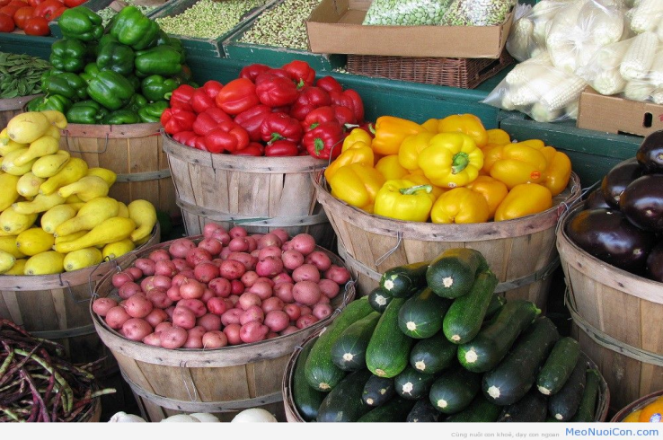
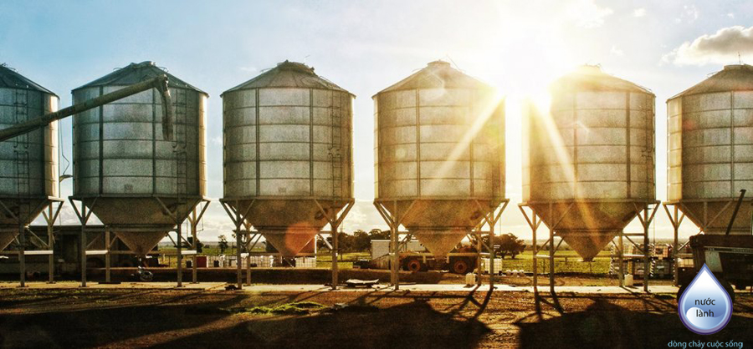
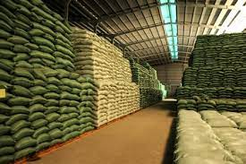
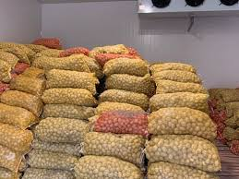
BÀI 4. THU HOẠCH SẢN PHẨM TRỒNG TRỌT
III. Bảo quản sản phẩm trồng trọt
2. Các phương pháp bảo quản sản phẩm trồng trọt
Bảo quản ở điều kiện bình thường, trong kho

Slide 14
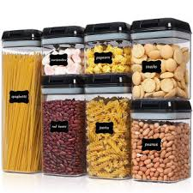
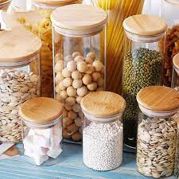
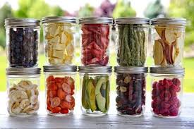
BÀI 4. THU HOẠCH SẢN PHẨM TRỒNG TRỌT
III. Bảo quản sản phẩm trồng trọt
2. Các phương pháp bảo quản sản phẩm trồng trọt
Bảo quản kín

Slide 15
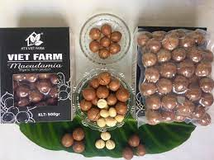
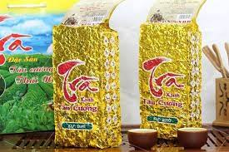
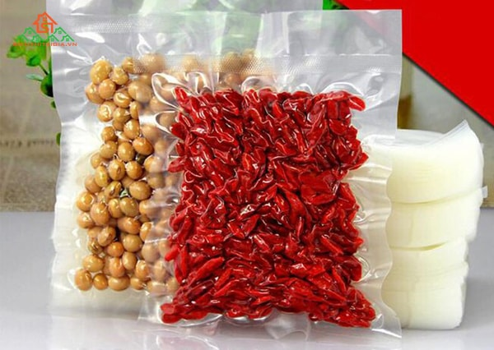
BÀI 4. THU HOẠCH SẢN PHẨM TRỒNG TRỌT
III. Bảo quản sản phẩm trồng trọt
2. Các phương pháp bảo quản sản phẩm trồng trọt
Bảo quản hút chân không

Slide 16
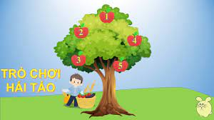
BÀI 4. THU HOẠCH SẢN PHẨM TRỒNG TRỌT
LUYỆN TẬP
Trò chơi hái táo
HS trả lời 5 câu hỏi bằng cách chọn các trái táo tương ứng với các số trên quả táo. HS nào trả lời đúng câu hỏi sẽ được nhận một phần quà.

Slide 17
BÀI 4. THU HOẠCH SẢN PHẨM TRỒNG TRỌT
Thu hoạch sản phẩm trồng trọt
Mục đích, yêu cầu
Đảm bảo chất lượng nông sản
Nhanh gọn, cẩn thận, sử dụng phương pháp thu hoạch phù hợp
Các phương pháp thu hoạch
Hái, nhổ, đào, cắt

Slide 18
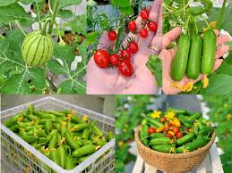
BÀI TẬP VỀ NHÀ
Ôn lại bài 4, đọc trước bài 5 trang 21 SGK
Tìm hiểu các phương thức thu hoạch và bảo quản sản phẩm trồng trọt tại gia đình và địa phương em.

